Slide 1

数学规划
—— Lingo及举例
重庆大学数学与统计学院

Slide 2
Lingo及举例
Lingo在计算上面不如matlab方便，但是对于各种各样的数学规划问题，有许多优势，特别是非线性的整数规划问题。因为我们经常遇到整数规范问题，并且还是非线性的，这时使用Lingo几乎是唯一选择。
本课件的主要任务有两个：一个是学会简单规划问题的Lingo代码的编写，另一个是进一步展示一些建模的技巧。

Slide 3
Lingo程序入门
Lingo模型以“model:”开始，以“end”结束，中间主要包括集合部分、数据部分、初始化部分、计算部分和目标与约束部分。
（1）集合部分：这部分以“sets:”开始，以“endsets”结束。该部分的作用是定义必要的变量。基本格式如下：
sets:
setname/member1..membern/:variable1,variable2;
endsets

Slide 4
Lingo程序入门
这一类数据类型（集合）为原始集合，可以进一步定义派生集合，比如
sets:
setname1/member1..membern/:variable1;
setname2/element1..elementm/:variable2;
setname(setname1,setname2):varibale;
endsets
可以将setname1类型的变量看成一个n维向量，setname2类型的变量看成一个m维向量，而将setname类型的变量看成一个n行m列的矩阵。

Slide 5
Lingo程序入门
（2）数据部分：这部分以“data:”开始，以“enddata”结束，其作用是对集合段定义的部分变量进行赋值。
（3）初始化部分：这部分以“init:”开始，以“endinit”结束，作用是为决策变量赋初始值。
（4）计算部分：以”calc:”开头“endcalc”结束，这部分可以进行简单的计算，为相关的部分做准备。
（5）目标和约束部分：这部分定义目标函数和约束条件。为方便的定义目标函数和约束条件，一般需要用到Lingo的一些内部函数，比如@for和@sum等等。

Slide 6
Lingo程序入门
例1：解下列线性规划问题
min c^{T}x
s.t. Ax≥b
x≥0

Slide 7
Lingo程序入门
model: ！程序以”model:” 开始
sets: !从”sets:”到“endsets”是集合段
feed/1..5/:x,c; ！定义集合的类型和变量
nutr/1..3/: b; ！三种营养物质的需求
mat(nutr,feed):a; ！使用前面的集合定义派生集合
endsets
data: !从”data:”到“enddata”是数据段

Slide 8
Lingo程序入门
a=0.30 2.00 1.00 0.60 1.80
0.10 0.05 0.02 0.20 0.05
0.05 0.10 0.02 0.20 0.08; ！矩阵按行依次赋值
c=0.02 0.07 0.04 0.03 0.05;
b=7 3 10;
enddata
min=@sum(feed(i):c(i)*x(i)); ！定义目标函数并求最小化问题
@for(nutr(j):@sum(feed(i):a(j,i)*x(i))>=b(j)); ！定义约束条件
end ！最后以“end”结束

Slide 9
Lingo程序入门
例2 蔬菜运输问题

Slide 10
Lingo程序入门
model: ！程序以”model:” 开始
sets: !从”sets:”到“endsets”是集合段
base/1..5/:xb,yb,s; ！定义集合的类型和变量
super/1..3/:xs,ys,d;
mat(base,super):c,x; ！使用前面的集合定义派生集合
endsets
data: !从”data:”到“enddata”是数据段
xb=2.1 8 5 1.3 7.7;
yb=9 7.5 5.2 1.7 0.9;
s=7 14 5 9 19;
xs=5 2 8;
ys=8 4 2.5;
d=28 15 9;
enddata

Slide 11
Lingo程序入门
calc: ！从”calc:”到“endcalc”是计算段
@for(mat(i,j):c(i,j)=((yb(i)-ys(j))^2+(xb(i)-xs(j))^2)^0.5);
endcalc
min=@sum(mat(i,j):c(i,j)*x(i,j)); ！定义目标函数
@for(base(i):@sum(super(j):x(i,j))<s(i)); ！定义约束条件
@for(super(j):@sum(base(i):x(i,j))=d(j));
end

Slide 12
Lingo程序入门
（1）算术运算符
算术运算符是针对数值进行操作的。Lingo提供了5种二元运算符：
＾ 幂
﹡ 乘
／ 除
﹢ 加
﹣ 减
Lingo唯一的一元算术运算符是取反函数“﹣”。
这些运算符的优先级由高到底为：
高 ﹣（取反）
＾
﹡／
低 ﹢﹣

Slide 13
Lingo程序入门
（2）逻辑运算符
#not# 否定该操作数的逻辑值，#not#是一个一元运算符
#eq# 若两个运算数相等，则为true；否则为flase
#ne# 若两个运算符不相等，则为true；否则为flase
#gt# 若左边的运算符严格大于右边的运算符，则为true；否则为flase
#ge# 若左边的运算符大于或等于右边的运算符，则为true；否则为flase
#lt# 若左边的运算符严格小于右边的运算符，则为true；否则为flase
#le# 若左边的运算符小于或等于右边的运算符，则为true；否则为flase
#and# 仅当两个参数都为true时，结果为true；否则为flase
#or# 仅当两个参数都为false时，结果为false；否则为true
这些运算符的优先级由高到低为：
#not#
#eq# #ne# #gt# #ge# #lt# #le#
#and# #or#

Slide 14
Lingo程序入门
（3）关系运算符
Lingo有三种关系运算符：“=”、“<=”和“>=”。
三类操作符的优先级：
高 #not# ﹣（取反）
＾
﹡ ／
﹢﹣
#eq# #ne# #gt# #ge# #lt# #le#
#and# #or#
低 <= = >=

Slide 15
Lingo程序入门
（1）常用数学函数
@abs(x):返回变量x的绝对值。
@cos(x):返回变量x的余弦，其中x的单位是弧度。
@exp(x):返回值ex，其中e=2.71828。
@floor(x):对变量x向0方向取整。
@lgm(x):返回伽马函数的自然对数。
@log(x) :返回变量x的自然对数。
@sign(x) :返回变量x的符号值。
@sin(x) :返回变量x的正弦，其中x的单位是弧度。
@smax(x1,x2,..,xn) :返回变量x1, x2, ..., xn的最大值。
@smin(x1,x2,..,xn) :返回变量x1, x2, ..., xn的最小值。
@tan(x) :返回变量x的正切，其中x的单位是弧度。

Slide 16
Lingo程序入门
（2）集合函数
@max(setname: expression): 返回集合上表达式的最大值。
@min(setname: expression): 返回集合上表达式的最小值。
@sum(setname: expression): 返回集合上表达式的和。
@size(setname): 返回集合setname的维数。
@in(setname, set-element): 如果set-element属于setname，返回1，否则返回0。
（3）变量界定函数
@bnd(L,x,U):限制x的取值在L和U之间。
@bin(x):限制x的取值为1或0。
@free(x): x的取值范围为全体实数。
@gin(x):限制x的取值为整数值。

Slide 17
例3：选址问题
Lingo程序入门
某公司有6个建筑工地，位置坐标为(ai, bi) (单位：公里),水泥日用量di (单位：吨）
假设：料场和工地之间有直线道路
两个料场的日供应量均为20吨。
目标：需要确定料场位置(xj,yj)和运量cij ，使总吨公里数最小。

Slide 18
Lingo程序入门
决策变量：
c_{i j，}(x_{j},y_{j})~16维
非线性规划模型
location2

Slide 19
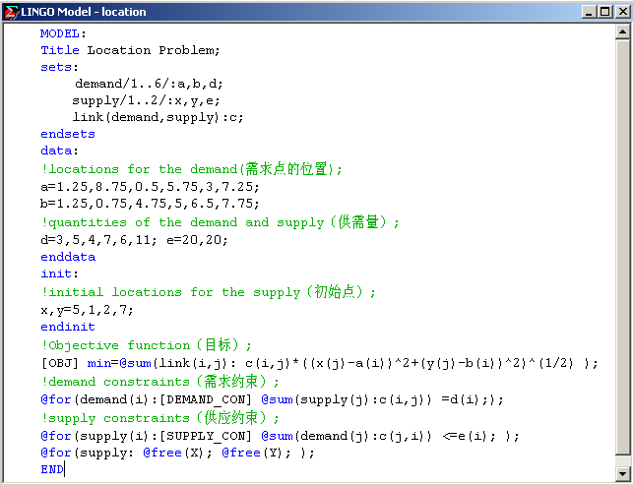
Lingo程序入门
LINGO模型的构成：4个段
集合段（SETS ENDSETS）
数据段（DATA ENDDATA）
LP：移到数据段
初始段（INIT ENDINIT）
目标与
约束段
局部最优：89.8835(吨公里 )

Slide 20
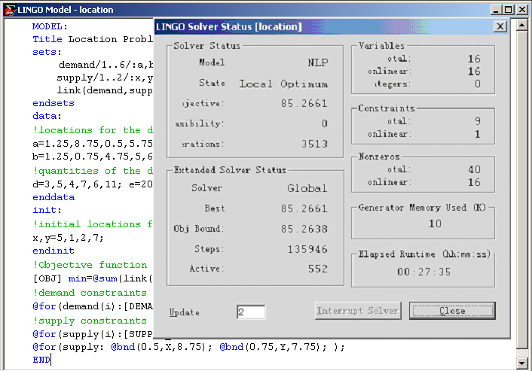
Lingo程序入门

Slide 21
Lingo举例
例4：匹配问题
某班8名同学准备分成4个调查队（每队两人）前往四个地区进行社会调查，假设这8位同学两两之间组队的效率如表所示（由于对称性，只列出严格上三角部分），问如何组队可以使总效率最高？
 | s1 | s2 | s3 | s4 | s5 | s6 | s7 | s8
s1 |  | 9 | 3 | 4 | 2 | 1 | 5 | 6
s2 |  |  | 1 | 7 | 3 | 5 | 2 | 1
s3 |  |  |  | 4 | 4 | 2 | 9 | 2
s4 |  |  |  |  | 1 | 5 | 5 | 2
s5 |  |  |  |  |  | 8 | 7 | 6
s6 |  |  |  |  |  |  | 2 | 3
s7 |  |  |  |  |  |  |  | 4

Slide 22
Lingo举例
将效率矩阵记为benefit,用match(si,sj)=1表示同学si和同学sj组成一个队，而match(si,sj)=0表示不组队，由对称性，只考虑i<j共28个0－1变量。
目标函数为：benefit(si,sj)*match(si,sj)对i,j求和；约束条件为每个同学只能在某一组。得到规划问题：

Slide 23
例5：钢管下料
Lingo举例
原料钢管:每根19米
客户需求
4米50根
6米20根
8米15根
问题1. 如何下料最节省 ?
节省的标准是什么？
问题2. 客户增加需求：
5米10根
由于采用不同切割模式太多，会增加生产和管理成本，规定切割模式不能超过3种。如何下料最节省？

Slide 24
切割模式
Lingo举例
按照客户需要在一根原料钢管上安排切割的一种组合。
4米1根
6米1根
8米1根
余料1米
4米1根
6米1根
6米1根
余料3米
8米1根
8米1根
余料3米
合理切割模式的余料应小于客户需要钢管的最小尺寸

Slide 25
合理切割模式
Lingo举例
模式
4米钢管根数
6米钢管根数
8米钢管根数
余料(米)
1
4
0
0
3
2
3
1
0
1
3
2
0
1
3
4
1
2
0
3
5
1
1
1
1
6
0
3
0
1
7
0
0
2
3
为满足客户需要，按照哪些种合理模式，每种模式切割多少根原料钢管，最为节省？
两种标准
1. 原料钢管剩余总余量最小
2. 所用原料钢管总根数最少

Slide 26
Lingo举例
决策变量
x_{i} ~按第i 种模式切割的原料钢管根数(i=1,2,…7)
目标1（总余量）
模
式
4米
根数
6米
根数
8米
根数
余
料
约束
满足需求
1
4
0
0
3
2
3
1
0
1
3
2
0
1
3
4
1
2
0
3
整数约束： x_{i} 为整数
5
1
1
1
1
6
0
3
0
1
最优解：x₂=12, x₅=15,
其余为0；
最优值：27
7
0
0
2
3
需
求
50
20
15
cut1a
按模式2切割12根,按模式5切割15根，余料27米

Slide 27
Lingo举例
目标2（总根数）
约束条件不变
最优解：x₂=15, x₅=5, x₇=5,
其余为0；
最优值：25。
x_{i} 为整数
按模式2切割15根，按模式5切割5根，按模式7切割5根，共25根，余料35米
与目标1的结果“共切割27根，余料27米” 相比
虽余料增加8米，但减少了2根
当余料没有用处时，通常以总根数最少为目标

Slide 28
Lingo举例
增加一种需求：5米10根；切割模式不超过3种。
现有4种需求：4米50根，5米10根，6米20根，8米15根，用枚举法确定合理切割模式，过于复杂。
对大规模问题，用模型的约束条件界定合理模式
决策变量
x_{i} ~按第i 种模式切割的原料钢管根数(i=1,2,3)
r_{1i}, r_{2i}, r_{3i}, r_{4i} ~ 第i 种切割模式下，每根原料钢管生产4米、5米、6米和8米长的钢管的数量

Slide 29
Lingo举例
目标函数（总根数）
约束条件
模式合理：每根余料不超过3米
满足需求
整数约束： x_{i} ,r_{1i}, r_{2i}, r_{3i}, r_{4i} (i=1,2,3)为整数
整数非线性规划模型

Slide 30
Lingo举例
增加约束，缩小可行域，便于求解
需求：4米50根，5米10根，6米20根，8米15根
每根原料钢管长19米
原料钢管总根数下界：
特殊生产计划：对每根原料钢管
模式1：切割成4根4米钢管，需13根；
模式2：切割成1根5米和2根6米钢管，需10根；
模式3：切割成2根8米钢管，需8根。
原料钢管总根数上界：31
模式排列顺序可任定

Slide 31
Lingo举例
Local optimal solution found at iteration: 12211
Objective value: 28.00000
Variable Value Reduced Cost
X1 10.00000 0.000000
X2 10.00000 2.000000
X3 8.000000 1.000000
R11 3.000000 0.000000
R12 2.000000 0.000000
R13 0.000000 0.000000
R21 0.000000 0.000000
R22 1.000000 0.000000 R23 0.000000 0.000000 R31 1.000000 0.000000 R32 1.000000 0.000000 R33 0.000000 0.000000 R41 0.000000 0.000000 R42 0.000000 0.000000 R43 2.000000 0.000000
作业:将代码改写成矩阵生成器的形式
模式1：每根原料钢管切割成3根4米和1根6米钢管，共10根；
模式2：每根原料钢管切割成2根4米、1根5米和1根6米钢管，共10根；
模式3：每根原料钢管切割成2根8米钢管，共8根。
原料钢管总根数为28根。
cut2

Slide 32
Lingo举例
例6：钢管运输问题
290
30
S7
S3
S4
160
160
320
20
20
S2
690
70
690
30
1200
170
70
S6
A15
720
110
500
520
88
62
420
462
A14
202
S5
10
S1
70
A13
1100
42
10
220
210
20
A12
12
480
A11
195
31
A10
300
3060
A9
1150
10
201
A8
680
5
600
10
A7
铁路运价表
450
194
A6
205
80
A5
2
750
A4
606
3
A3
里程 | ≤300 | 301～350 | 351～400 | 401～450 | 451～500 | …
运价 | 20 | 23 | 26 | 29 | 32 | …
104
301
A2
A1

Slide 33
Lingo举例
f_{i}表示钢厂i是否使用；x_{ij}是从钢厂i运到节点j的钢管量
y_{j}是从节点j向左铺设的钢管量；z_{j}是向右铺设的钢管量

Slide 34
随机规划的例子
例7：报童的诀窍
报童售报： a (零售价) > b(购进价) > c(退回价)
问题
售出一份赚 a-b；退回一份赔 b-c
每天购进多少份可使收入最大？
购进太多→卖不完退回→赔钱
存在一个合适的购进量
分析
购进太少→不够销售→赚钱少
应根据需求确定购进量
每天需求量是随机的
每天收入是随机的
优化问题的目标函数应是长期的日平均收入
等于每天收入的期望

Slide 35
随机规划的例子
调查需求量的随机规律——每天需求量为 r 的概率 f(r), r=0,1,2…
准备
设每天购进 n 份，日平均收入为 G(n)
建模
已知售出一份赚 a-b；退回一份赔 b-c
求 n 使 G(n) 最大

Slide 36
随机规划的例子
求解
将r视为连续变量

Slide 37
随机规划的例子
结果解释
p
取n使
a-b ~售出一份赚的钱
b-c ~退回一份赔的钱
P₁
P₂
0
n
r

Slide 38
随机规划的例子
例8：自动化车床管理
一道工序用自动化车床连续加工某种零件, 由于刀具损坏等原因该工序会出现故障, 其中刀具损坏故障占 95% , 其它故障仅占 5%. 工序出现故障是完全随机的, 假定在生产任一零件时出现故障的机会均相同. 工作人员通过检查零件来确定工序是否出现故障.
现积累有 100 次刀具故障记录, 故障出现时该刀具完成的零件数如附表. 现计划在刀具加工一定件数后定期更换新刀具.已知生产工序的费用参数如下:
故障时产出的零件损失费用f = 200 元/件;
进行检查的费用 t= 10 元/次;
发现故障进行调节使恢复正常的平均费用d = 3000 元/次(包括刀具费) ;
未发现故障时更换一把新刀具的费用k= 1000 元/次.
1) 假定工序故障时产出的零件均为不合格品, 正常时产出的零件均为合格品, 试对该工序设计效益最好的检查间隔(生产多少零件检查一次)和刀具更换策略.

Slide 39
随机规划的例子
问题分析和建模
（1）数据的预处理
本题给出的数据是100次的刀具故障记录，因此首先应该处理的问题是得到到家发生故障的概率密度函数f(x)。使用数据统计方法（同学们自己考虑如何进行），可以得到该函数。
（2）决策变量的确定
题目有非常明确的句子：“对该工序设计效益最好的检查间隔(生产多少零件检查一次)和刀具更换策略”。因此可以理解为要规划的有两个变量，一个是检查间隔Tc ，另一个是换刀间隔T。（为简单起见，可以将这两个变量看成连续变量）
（3）目标函数的建立
对于随机优化问题，往往是同学们的一个弱点。随机性的引入在大家概率基础不牢固时使问题复杂化。为此，在前面例题的基础上，我们进一步的帮助大家发现建立这类模型的一般办法。这个办法就是先将问题看出确定性问题。

Slide 40

随机规划的例子
也就是说将刀具发生故障发生在x时。这时，x可以分成两种情况：（a）x大于T。（b） x小于T。
对于情况(a)，也就是在换刀的之前刀具是完好的，所以加工出来的零件都是合格的。产生的费用包括检查费用和正常的换刀费用，为
生产的合格零件的数量为T个，因此生产一个合格零件的平均费用是

Slide 41
随机规划的例子
对于情况(b)，也就是在换刀的之前刀具是已经损坏的，所以加工出来的零件有合格的，也有不合格的。产生的费用包括检查费用和非正常的换刀费用，和生产的不合格零件的损失，为
检查费
更换刀具费
不合格零件损失
生产的合格零件的数量为x个，因此生产一个合格零件的平均费用是

Slide 42
随机规划的例子
现在考虑随机的因素，结合这两种情况，平均一个零件的损失为：
本题的目的是要求最小化平均损失，也就是
因为被积函数的复杂性，上述的目标函数并没有解析表达式，因此得到的优化问题不能够使用常规的软件求解。一般的，如果问题过于复杂难以求解，使用搜索法可能是简单并且直接的选择。（特别地，因为问题要求的是整数解，搜索法需要搜索的次数就变得很少，从这个方面来说，搜索法对于整数解反而变得简单）

Slide 43
Thanks
重庆大学数学与统计学院

